Slide 1
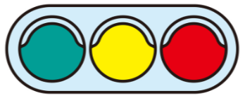
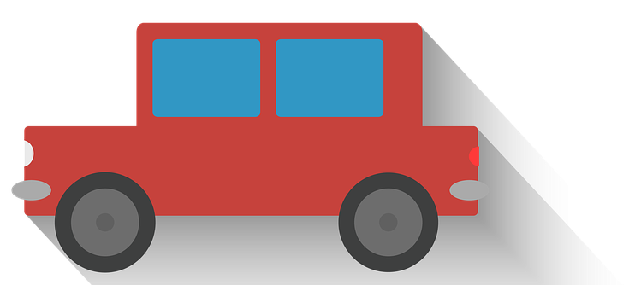
자율주행자동차
Class 7,8 : Python 및 OpenCV 설치 (윈도우)
2021.01.25
Copyright ⓒ Jihwang Park. All right reserved.

Slide 2
07,08
강의 VII,VIII
OpenCV
openCV 설치
OpenCV Import하여 사용하기
OpenCV의 응용프로그램 제작하기
Copyright ⓒ Jihwang Park. All right reserved.

Slide 3
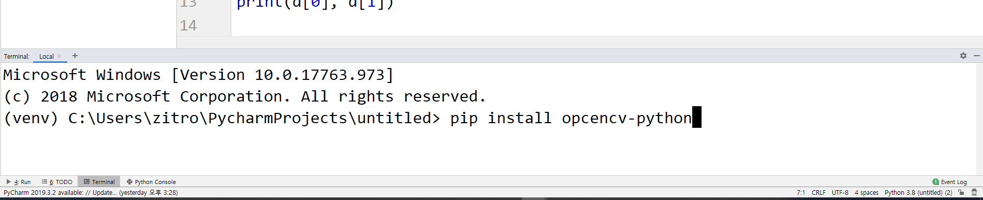
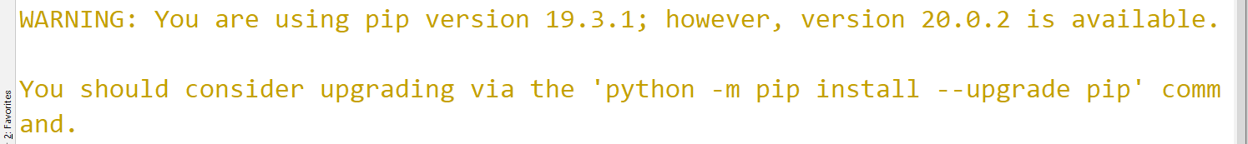
OPENCV
pycharm은 파이썬 라이브러리를 다운받을 때 복잡한 과정 없이 터미널을 통해 pip 명령어 만으로 다운 및 적용시킬 수 있다.
터미널 명령으로
pip install opencv-python
pip install opencv-contrib-python
pip install --upgrade opencv-contrib-python

Slide 4
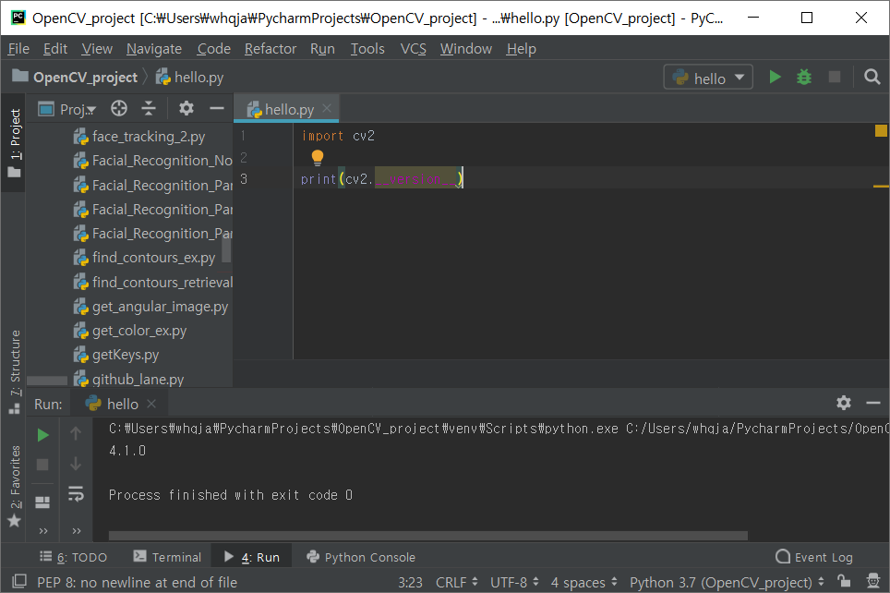
OPENCV
OPENCV 사용
정상적으로 적용이 되었는지 확인을 위해 코드상에 다음과 같이 입력하여 결과창을 확인해본다.
적용이 되었다면 최신 opencv의 버전이 출력될 것이고, 잘못되었다면 error 문구가 나오게 된다.
>>> import cv2
>>> print(cv2.__version__)

Slide 5

OPENCV
OpenCV는 Open Source Computer Vision Library 로서 컴퓨터 비전 및 기계학습 소프트웨어 라이브러리이다.
Google, Yahoo, Microsoft, Intel 등 여러 소프트웨어 기업들에서 사용하고 C++, Python, Java, MATLAB 등의 프로그램에서 사용 가능한 비주얼 관련 라이브러리이다.
opencv는 이미지의 픽셀값을 이용하여 여러가지 작업을 할 수 있는데 기본적으로 픽셀 하나에 RGB(red, green, blue)값이 들어가 있으며 HSV, GRAY 등으로 편집하여 사용하기도 한다.
모니터의 해상도를 보면 1920 x 1080, 1280 x 1024 등을 자주 보았을 것이다. 이것은 가로 1920 칸, 세로 1080칸의 데이터로 화면을 채우고 있다는 것이 되고 opencv는 이 데이터들을 이용하여 작업을 할 수 있게 된다는 것이다.
1920
(r,g,b) | (r,g,b) | (r,g,b)
(r,g,b) | (r,g,b) | (r,g,b)
(r,g,b) | (r,g,b) | (r,g,b)
1080

Slide 6
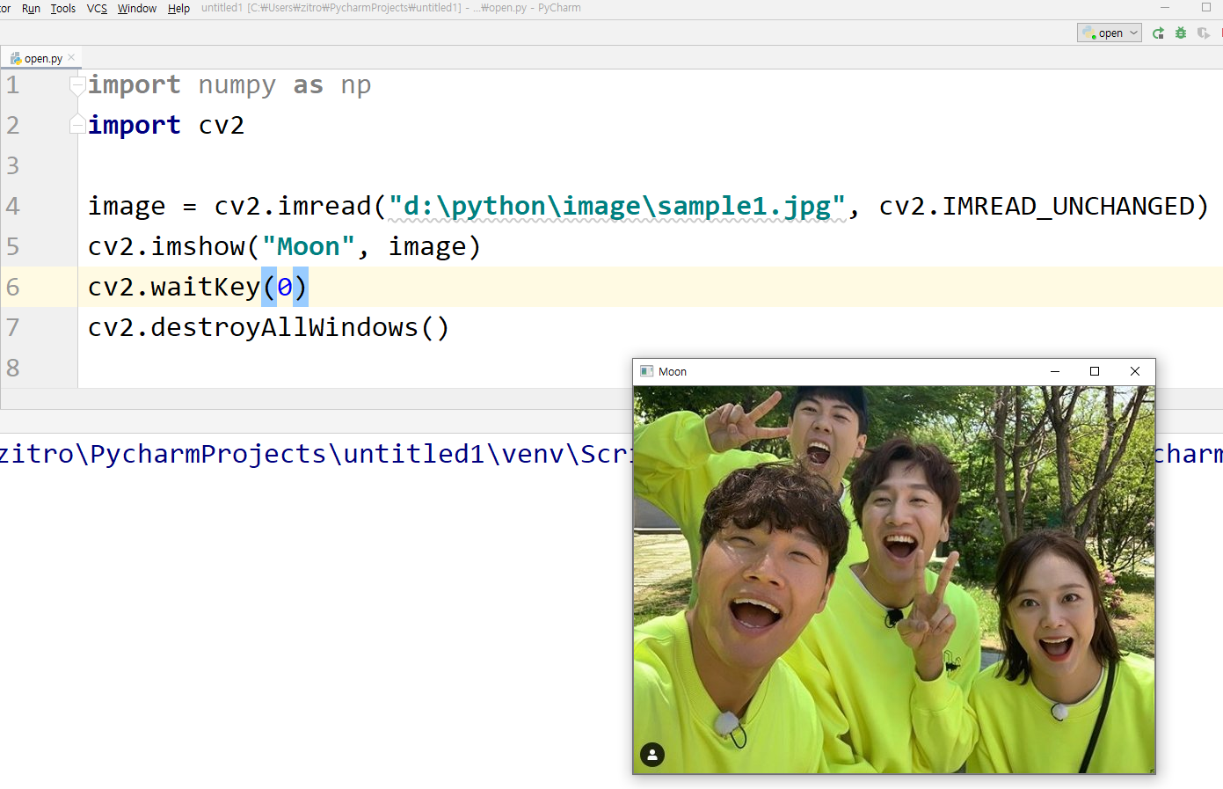
OpenCV
그림화일 불러오기
Numpy를 불러왔으나,사용을 안하게 되면, 회색으로 표시가 됨
그림은 영어로 되어있는게 유리하므로, d 드라이브에 python\image는 그림, python\video는 비디오화일을 저장 할 예정
Imread는 그림을 읽는 함수이며, 그림화일 위치, 그림그대로 받아오기
Imshow는 그림창위에 그림 이름을 넣음
waitKey는 보여주는 시간을 나타냄 K가 대문자로 써야 올바른 명렁어가 됨 글을 쓰다가 추천되는 함수를 클릭하면 좋음 (0)은 무한대 시간, (1000)은 1000ms, 즉, 1초를 나타낸다.
destroyAllWindows()는 열림 그림창을 닫는다.

Slide 7
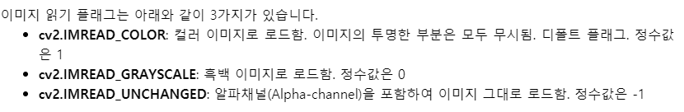
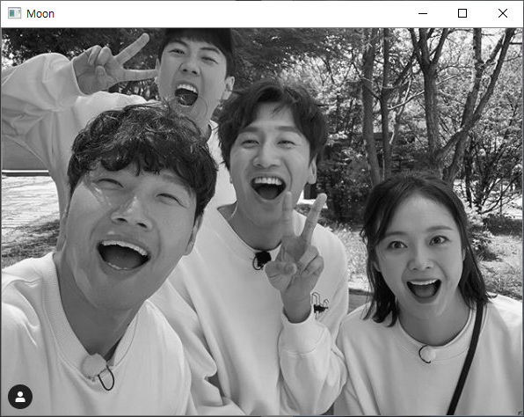
OPENCV
그림 불러오기 옵션 조절
색깔 선택
크기조절 : imshow를 사용할 경우에는 그림의 크기를 조절할 수가 없다.
image = cv2.imread("d:\python\image\sample1.jpg", cv2.IMREAD_UNCHANGED)
흑백으로 불러왔을 경우

Slide 8
OPENCV
그림 불러오기 옵션 조절
크기조절 : imshow를 사용할 경우에는 그림의 크기를 조절할 수가 없다.
앞에 같은 이름으로, 크기 조절이 가능한 옵션을 넣어주면 된다. (막 찌그러지게 나옴)
이름을 다르게 적을 경우에는 창이 2개가 나옴
이 옵션을 추가해주면 된다.
cv2.namedWindow("AutoMoon", cv2.WINDOW_NORMAL)

Slide 9
OPENCV
비디오/웹캠을 불러오기
Cv2.VideoCapture()
0일때 노트북에 있는 카메라 키기
비디오 파일을 열때는 화일위치로 설정 \video로 했으나, \v가 어떤의미가 있는지 그 부분이 파란색으로 변경되서, play폴더로 만듬
또는 r를 붙여두면 \문자에 대한 기능을 없애준다.
cap.read는 두가지의 변수를 받는다. 하나는 참,거짓을 나타내는 값과 그다음은 frame 값이다.
Ret,frame으로 받는 문장도 있으나, ret값은 비디오 오류,참 신호 이므로 변수로 사용하지 않을때는 __로 사용
Cv2.cvtColor는 받은 화면값을 흑백으로 바꿔주는 부분
Frme으로 받은 값을 그대로 보여주고, gray로 흑백 변경한 두개를 보여준다.
Cv2.waitKey(1)은 프레임 플레이 타임을 0.001초 간격으로 보여준다는 것으로, 동영상일때는 겁니 빨리 플레이가 되고 사라짐. (100)으로 설정하면 자연스러운 영상이 나옴
import numpy as np import cv2 cap = cv2.VideoCapture(0) while True: _,frame=cap.read() gray = cv2.cvtColor(frame,cv2.COLOR_BGR2GRAY) cv2.imshow('real',frame) cv2.imshow('video',gray) if cv2.waitKey(1)&0xFF == 27: #ESC를 누르면 종료 break cap.release() cv2.destroyAllWindows()
cap = cv2.VideoCapture(r'd:\python\play\sample1.mp4')

Slide 10
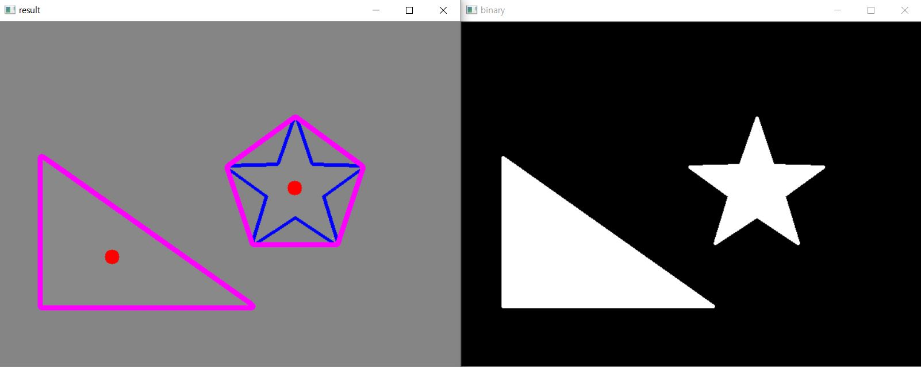
OpenCV-그림응용(1)
그림내에서 밝기의 차이로 물체 검출
Contour 검출
contour 는 사전적 의미로 윤곽이라는 뜻이고 opencv 이미지 변환에서도 마찬가지로 윤곽을 추출할 때 사용하는 기술이다.

Slide 11
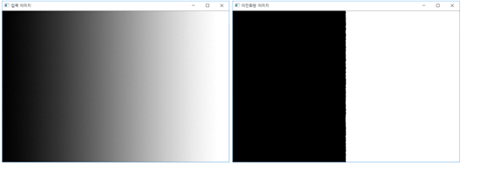
OpenCV-그림응용(1)
contour를 검출하기 위해서 우선 이미지를 binary화 해야 한다.
binary 는 이진화로서 이미지의 픽셀값을 0 혹은 1 만으로 이루어지게 하는데 gray scale로 변환된 이미지의 각 픽셀 수치별로 일정 수치 이상의 값은 전부 1, 그 외의 픽셀은 0 으로 바꿔준다.
opencv에서는 다양한 binary 기법
threshold
Gaussian adaptiveThreshold
otsu threshold
가장 기본적인 threshold 기법을 활용
이렇게 나뉜 binary 이미지는 흰색과 검정색으로만 표현이 되고 흰색 영역, 검정색 영역을 구분지어 놓는 것이 contour 기법이다.
밝기=127
threshold 127값으로 이진화 한 결과

Slide 12

OpenCV-그림응용(1)
샘플 이미지 _https://webnautes.tistory.com/1270

Slide 13
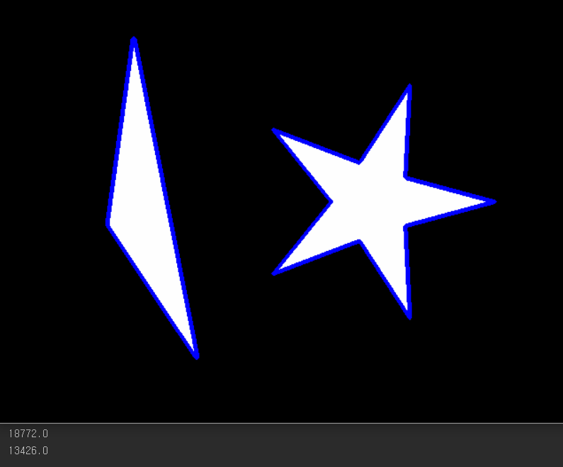
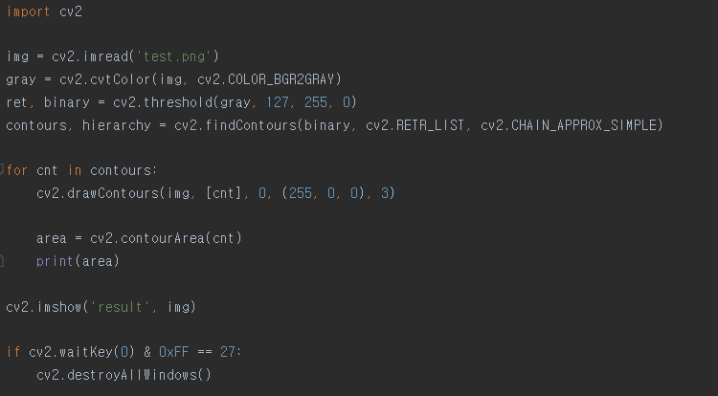
OpenCV-그림응용(1)
cv2.drawContours()
원하는 이미지에 contour로 나뉜 구역을
표시할 수 있다.
cv2.contourArea()
contour로 나뉜 각 영역의 크기를 return 한다.

Slide 14
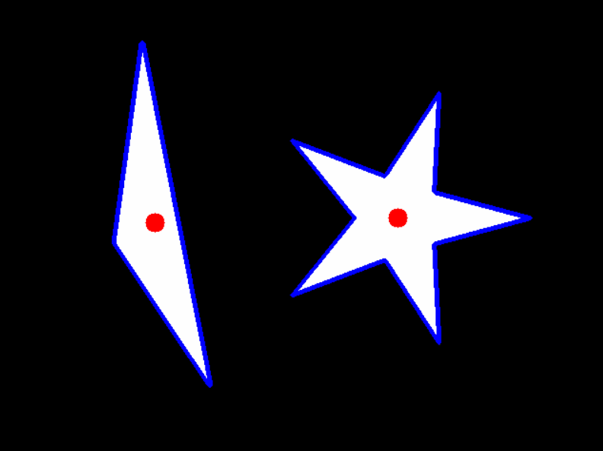
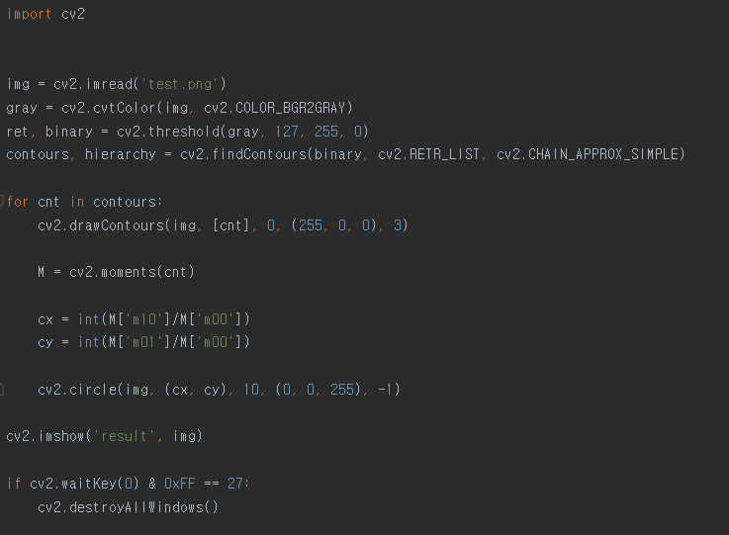

OpenCV-그림응용(1)
cv2.moment()
해당 contour 영역의 모멘트(무게중심) 정보를 return 한다.
cx , cy 는 각각 모멘트 x좌표, y좌표의 값을 가진다.
이 좌표를 cv2.circle로 점으로 표시하여 알 수 있다.

Slide 15

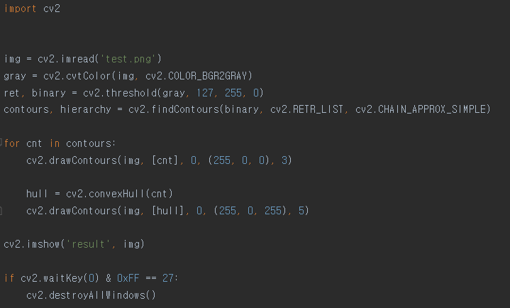
OpenCV-그림응용(1)
cv2.convexHull()
contour의 라인이 볼록한지 볼록하지 않은지를 판단하고 그 선을 볼록하고 평평한 선들로 이어주는 함수이다.
즉, 안쪽으로 꺽여들어가는 선을 없애고 모두 바깥으로 휘는 선과 직선만으로 영역을 표시할 수 있게한다.

Slide 16
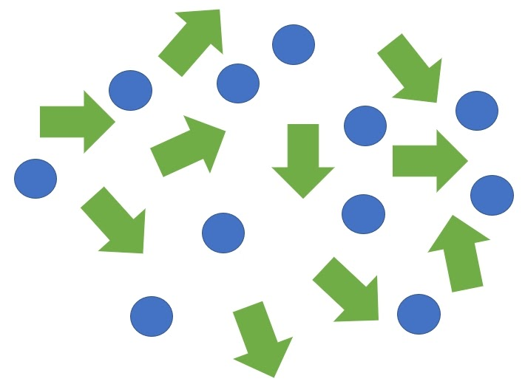
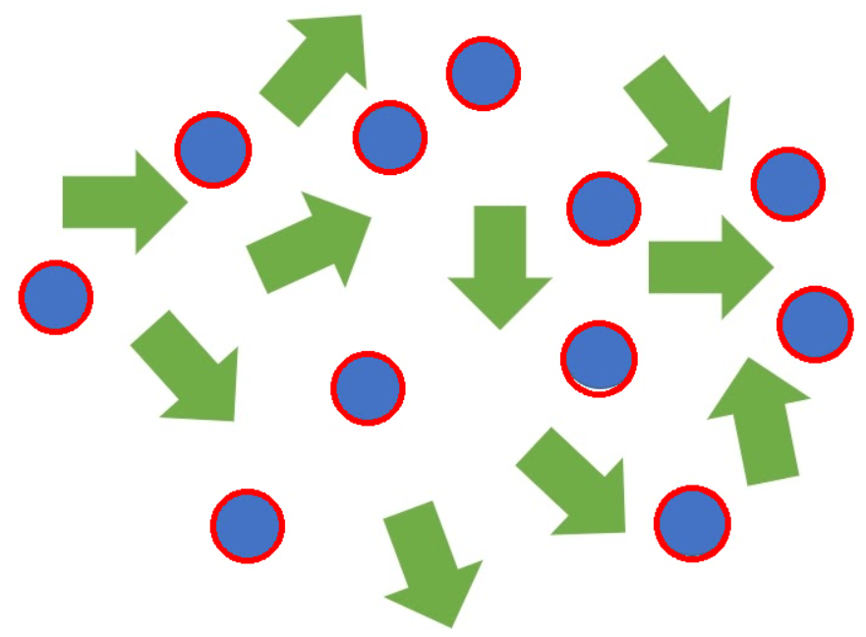
OpenCV-그림응용(2)
원 검출 프로그램 결과

Slide 17
OpenCV-그림응용(2)
원 검출하기
cv2.HoughCircles(image, method, dp, minDist, circles, param1, param2, minRadius, maxRadius)
image : 원을 검출하고 싶은 프레임(혹은 이미지)
method : 현재까지 나와있는 원 검출 방법은 cv2.HOUGH_GRADIENT 뿐이다.
dp : 이미지 해상도에 대한 검출 해상도의 역수이다. (dp=1 이면 이미지와 같은 해상도, dp=2 이면 이미지의 절반 해상도)
minDist : 검출된 원 사이의 최소거리
circles : 검출된 원에 대한 백터, 각 벡터는 3개(x, y, radius) 또는 4개(x, y, radius, votes)의 원소를 가진다.
param1 : 원 검출방법을 위한 파라미터
param2 : 원 검출방법을 위한 파라미터
minRadius : 검출하려는 원의 최소 반지름
maxRadius : 검출하려는 원의 최대 반지름
cv2.HoughCircles(r"d:\python\image\sample3", cv2.HOUGH_GRADIENT, 1, param1=50, param2=35, minRadius=0, maxRadius=0)

Slide 18
OpenCV-그림응용(2)
cv2.HoughCircles(gray, cv2.HOUGH_GRADIENT, 1, param1=50, param2=35, minRadius=0, maxRadius=0)
위 함수를 보면 gray scale로 변환된 이미지를
HOUGH_GRADIENT 방법으로
파라미터 1 = 50, 파라미터 2 = 35
최소 반지름, 최대 반지름 제한 없이
원을 검출하게 된다.
즉 method의 파라미터에 충족하는 모든 원을 검출하게 된다.
파라미터에 대한 자세한 설명이 부족했는데
param1 은 gray scale 의 이미지의 canny화를 자동으로 진행하면서 사용되는 canny 의 파라미터이고
param2 는 원에 대한 신뢰도 지표정도로 생각하면 된다.

Slide 19
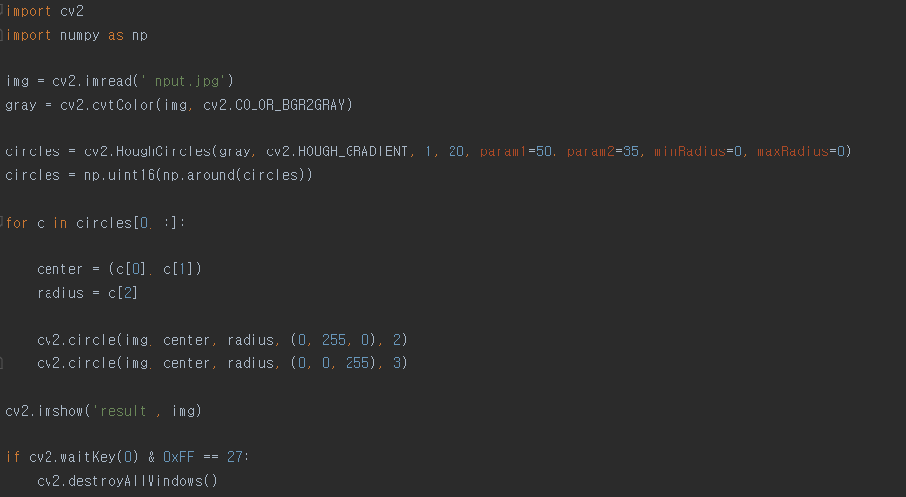
OpenCV-그림응용(2)

Slide 20
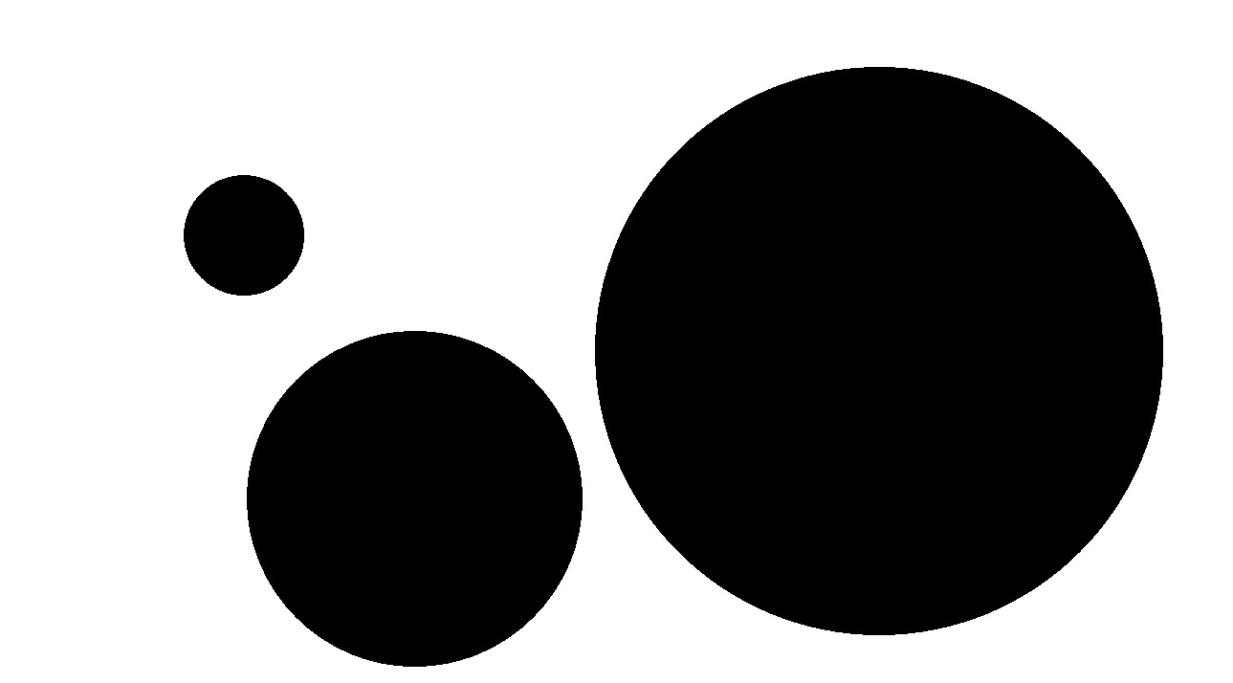
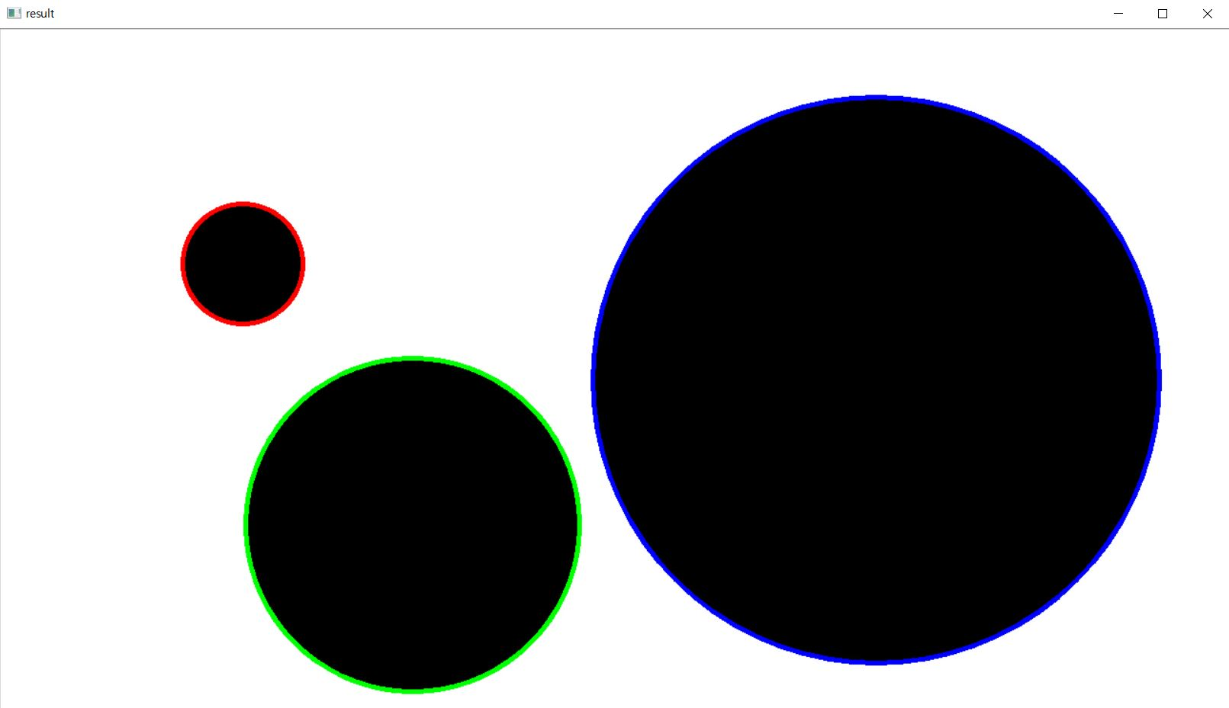
OpenCV-그림응용(2)
크기가 다른 원 검출
circles2 = np.uint16(np.around(circles2)) for c in circles2[0, :]: center = (c[0], c[1]) radius = c[2] cv2.circle(img, center, radius, (0, 255, 0), 2) cv2.circle(img, center, radius, (0, 255, 0), 3) circles3 = cv2.HoughCircles(blur, cv2.HOUGH_GRADIENT, 1, 50, param1=50, param2=35, minRadius=200, maxRadius=300) circles3 = np.uint16(np.around(circles3)) for c in circles3[0, :]: center = (c[0], c[1]) radius = c[2] cv2.circle(img, center, radius, (0, 255, 0), 2) cv2.circle(img, center, radius, (255, 0, 0), 3) cv2.imshow('result', img) if cv2.waitKey(0) & 0xFF == 27: break cv2.destroyAllWindows()
import cv2 import numpy as np img = cv2.imread('circles.jpg') gray = cv2.cvtColor(img, cv2.COLOR_BGR2GRAY) blur = cv2.GaussianBlur(gray, (5, 5), 0) while True: circles1 = cv2.HoughCircles(blur, cv2.HOUGH_GRADIENT, 1, 50, param1=50, param2=35, minRadius=0, maxRadius=100) circles1 = np.uint16(np.around(circles1)) for c in circles1[0, :]: center = (c[0], c[1]) radius = c[2] cv2.circle(img, center, radius, (0, 255, 0), 2) cv2.circle(img, center, radius, (0, 0, 255), 3) circles2 = cv2.HoughCircles(blur, cv2.HOUGH_GRADIENT, 1, 50, param1=50, param2=35, minRadius=100, maxRadius=200)

Slide 21
OpenCV-그림응용(2)
크기가 다른 원 검출
import cv2 import numpy as np img = cv2.imread('c:/circles.png') gray = cv2.cvtColor(img, cv2.COLOR_BGR2GRAY) blur = cv2.GaussianBlur(gray, (5, 5), 0) while True: circles1 = cv2.HoughCircles(blur, cv2.HOUGH_GRADIENT, 1, 50, param1=50, param2=35, minRadius=0, maxRadius=20) circles1 = np.uint16(np.around(circles1)) for c in circles1[0, :]: center = (c[0], c[1]) radius = c[2] cv2.circle(img, center, radius, (0, 255, 0), 2) cv2.circle(img, center, radius, (0, 0, 255), 3) circles2 = cv2.HoughCircles(blur, cv2.HOUGH_GRADIENT, 1, 50, param1=50, param2=35, minRadius=20, maxRadius=40) circles2 = np.uint16(np.around(circles2)) for c in circles2[0, :]: center = (c[0], c[1]) radius = c[2] cv2.circle(img, center, radius, (0, 255, 0), 2) cv2.circle(img, center, radius, (0, 255, 0), 3) circles3 = cv2.HoughCircles(blur, cv2.HOUGH_GRADIENT, 1, 50, param1=50, param2=35, minRadius=40, maxRadius=80) circles3 = np.uint16(np.around(circles3)) for c in circles3[0, :]: center = (c[0], c[1]) radius = c[2] cv2.circle(img, center, radius, (0, 255, 0), 2) cv2.circle(img, center, radius, (255, 0, 0), 3) cv2.imshow('result', img) if cv2.waitKey(0) & 0xFF == 27: break cv2.destroyAllWindows()

Slide 22
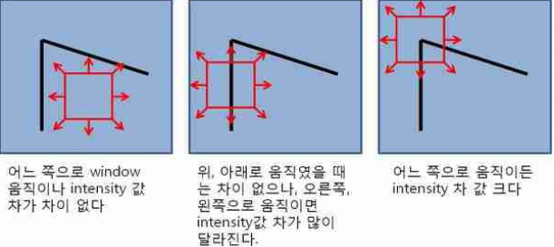
OpenCV-그림응용(3)
모서리 검출하기
cornerHarris – 모서리 검출하기
우선 Harris Corner Detector 의 개념을 간단하게 살펴보자.
아래의 이미지를 살펴보면 이해가 쉽다.
이미지 안에 작은 window(mask)를 만들어 이리저리 움직여본다.
첫번째 이미지의 경우 어느쪽으로 window가 움직여도 안의 픽셀들이 변화가 없다.
두번째 이미지의 경우 좌우로 움직이면 픽셀의 변화가 생기지만 위 아래로 움직일 경우 픽셀의 변화가 없다.
세번째 이미지의 경우 어느 방향으로 움직여도 픽셀의 변화가 생긴다.
이 세번째 경우 즉, 어느 방향으로 window가 움직여도
변화가 생기는 부분을 모서리로 인식시키는 방법이다.

Slide 23
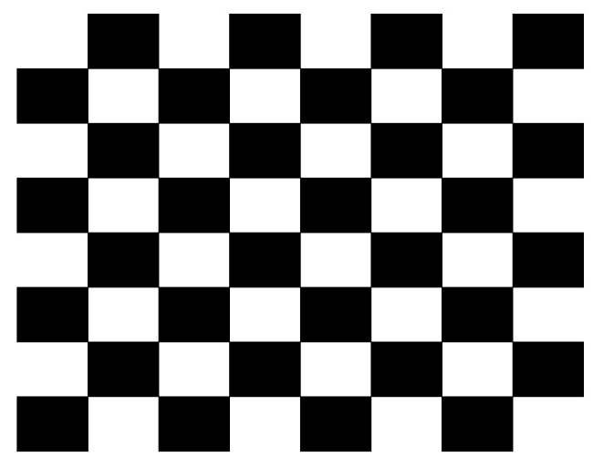
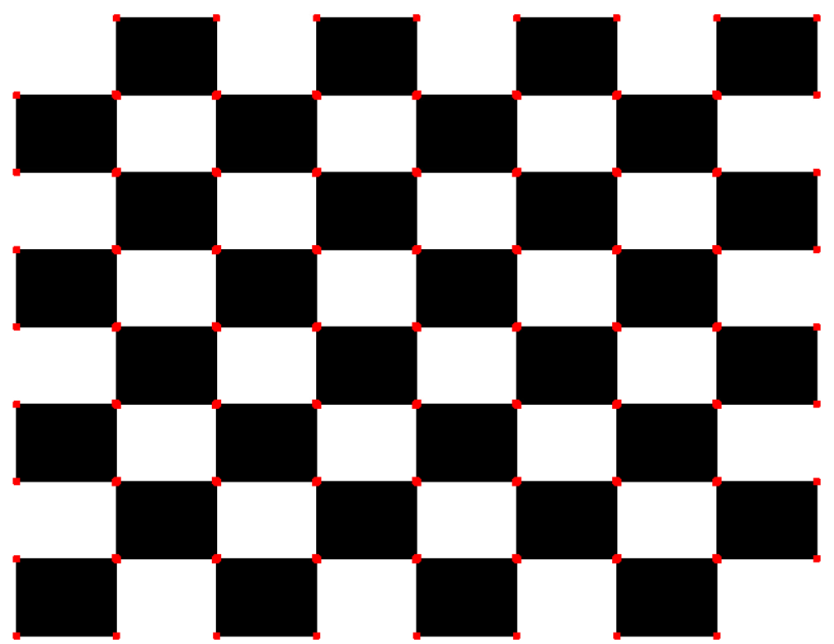
OpenCV-그림응용(3)
모서리 검출하기 결과화면

Slide 24
OpenCV-그림응용(3)
실제로 검출하는 방정식이나 데이터들은 더 복잡하고 많지만 이 정도만 이해해도 충분하다.
opencv에서는 이 기능을 cv2.cornerHarris() 라는 간단한 함수로 사용할 수 있게 만들어 놨다.
cv2.cornerHarris(src, blockSize, ksize, k[, dst[, borderType]])
src : float32 크기의 이미지 파일(gray scale)
blockSize : 코너를 검출하는데 쓰일 window의 크기
ksize : 소벨 연산시 사용되는 커널의 크기
k : 경험적 상수 0.04 ~ 0.06
dst = cv2.cornerHarris(gray, 5, 3, 0.04)

Slide 25
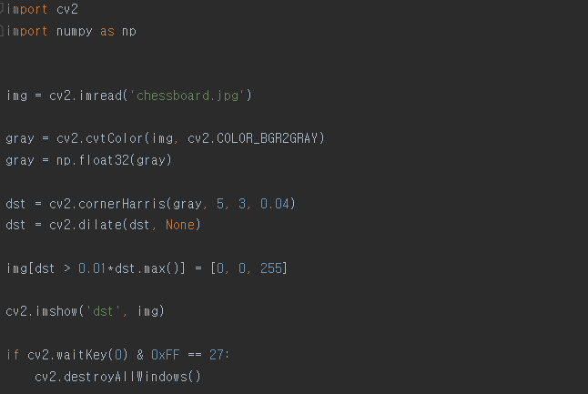

OpenCV-그림응용(3)
우선 가져올 이미지를 cv2.imread() 로 불러오고 gray scale로 변환시킨다. 마찬가지로 float32 크기로 변환하여 저장한다.
여기서 살펴볼 점은 float32 크기의 gray scale 이미지를 집어 넣은 점과 5, 3 이 두 숫자이다.
5는 코너를 검출하는데 쓰일 window의 크기.
이 크기가 너무 크면 불필요한 코너들이 마구잡이로 검출되고 반대로 너무 작으면 원하는 코너구간이 잘 검출이 안될 수 있다.
3은 소벨 미분 연산에 필요한 상수인데
이 계산식의 행렬의 크기에 해당하는 수치이다.
3 일 경우 3x3 행렬로 계산이 이루어 진다. (3차원)
dst = cv2.cornerHarris(gray, 5, 3, 0.04)

Slide 26

질의응답
Question & Answer
Copyright ⓒ Slug. All right reserved.

Slide 27
감사합니다.
THANK YOU.
Copyright ⓒ Jihwang Park. All right reserved.

